Slide 1
Chương III
VIỆT NAM TỪ NĂM 1945 ĐẾN NĂM 1954
Bài 17
NƯỚC VIỆT NAM DÂN CHỦ CỘNG HOÀ
( TỪ SAU NGÀY 2/9/1945 ĐẾN TRƯỚC NGÀY 19/12/1946

Slide 2
I. Tình hình nước ta sau Cách mạng tháng Tám 1945
1. Khó khăn
Sau cách mạng Tháng Tám năm 1945, nước ta gặp những khó khăn nào?

Slide 3
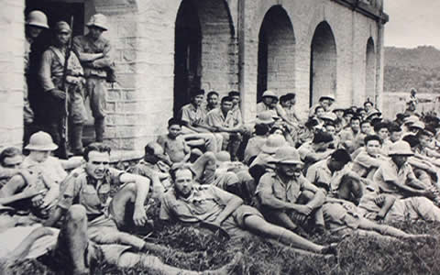
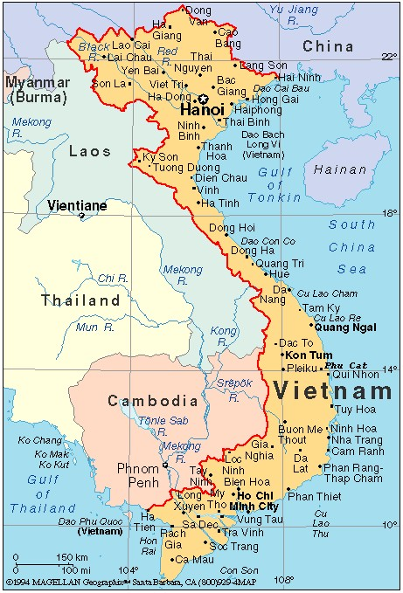
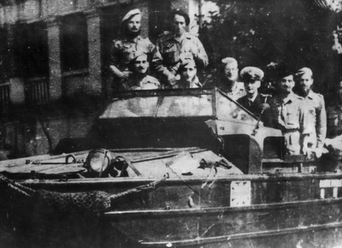
qu©n nhËt
0
16
qu©n ph¸p

Slide 4
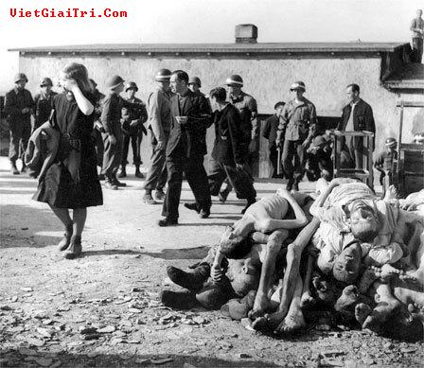

Slide 6
I. Tình hình nước ta sau Cách mạng tháng Tám 1945
NHỮNG KHÓ KHĂN CỦA NƯỚC VNDCCH
SAU CÁCH MẠNG THÁNG TÁM
NẠN ĐÓI
NẠN DỐT
TÀI CHÍNH
CHÍNH QUYỀN
NGOẠI XÂM…
“ Ngàn cân treo sợi tóc”

Slide 7
2. Thuận lợi
- Nhân dân phấn khởi, gắn bó với chế độ
- Đảng - Hồ Chí Minh sáng suốt
Những thuận lợi của nước ta sau Cách mạng Tháng Tám năm 1945 ?
- Hệ thống XHCN, phong trào giải phóng dân tộc phát triển mạnh, cổ vũ nhân dân ta.

Slide 8
II. Bước đầu xây dựng chính quyền Cách mạng
1. Xây dựng chính quyền cách mạng
THAÛO LUAÄN NHOÙM
- 6/1/1946: Tổng tuyển cử bầu Quốc hội => 333 đại biểu.

Slide 9
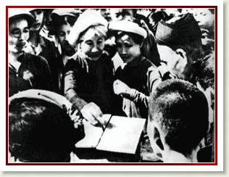
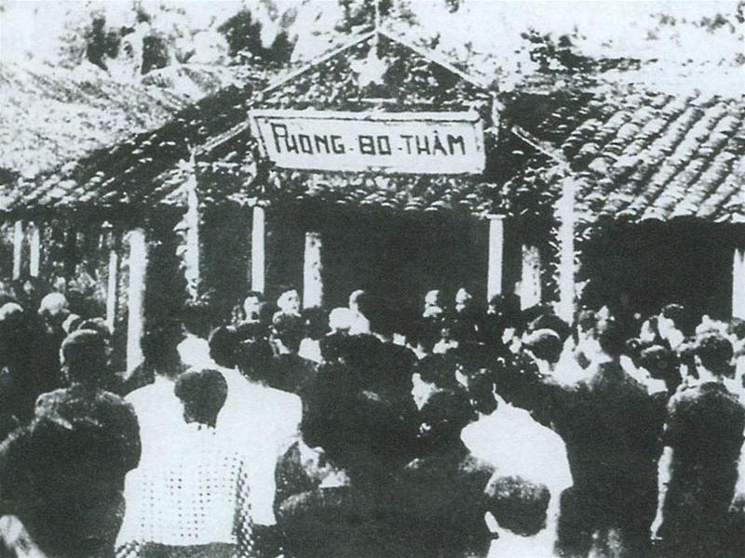
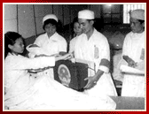

Slide 10
II. Bước đầu xây dựng chính quyền Cách mạng
1. Xây dựng chính quyền cách mạng
THAÛO LUAÄN NHOÙM
- 6/1/1946: Tổng tuyển cử bầu Quốc hội => 333 đại biểu.
- 2/3/1946: Quốc Hội khoá I họp phiên đầu tiên.

Slide 11
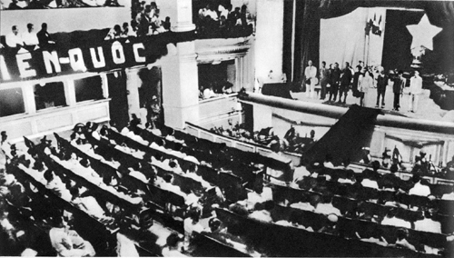
Quốc Hội khoá I họp phiên đầu tiên ại Nhà hát Lớn Hà Nội (2/3/1946)

Slide 12
Quân đội Việt Nam

Slide 13
2. Giải quyết nạn đói, nạn dốt và khó khănvề tài chính
Nhóm 1: Những biện pháp giải quyết khó khăn nạn đói? Kết quả?
Nhóm 2 : Những biện pháp giải quyết khó khăn nạn dốt ? Kết quả?
Nhóm 3 : Những biện pháp giải quyết khó khăn về tài chính ? Kết quả?
THẢO LUẬN NHÓM
5 phút

Slide 14
2. Giải quyết nạn đói, nạn dốt và khó khănvề tài chính
Khó khăn
Biện pháp khắc phục
Kết quả
Nạn đói
- Nhường cơm sẽ áo, hủ gạo cứu đói, ngày đồng tâm.
- Tăng gia sản xuất
Nạn dốt
Tài chính

Slide 15
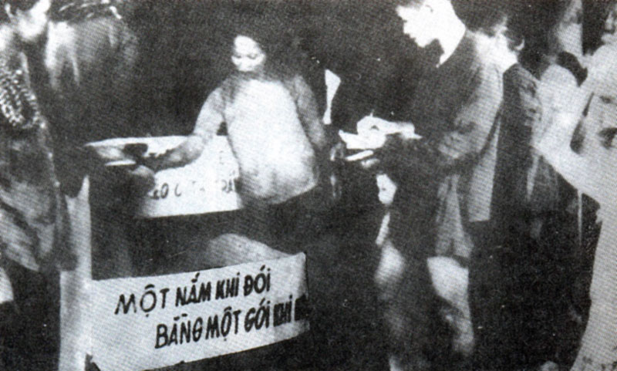

Slide 16
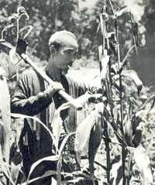
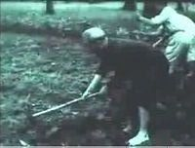
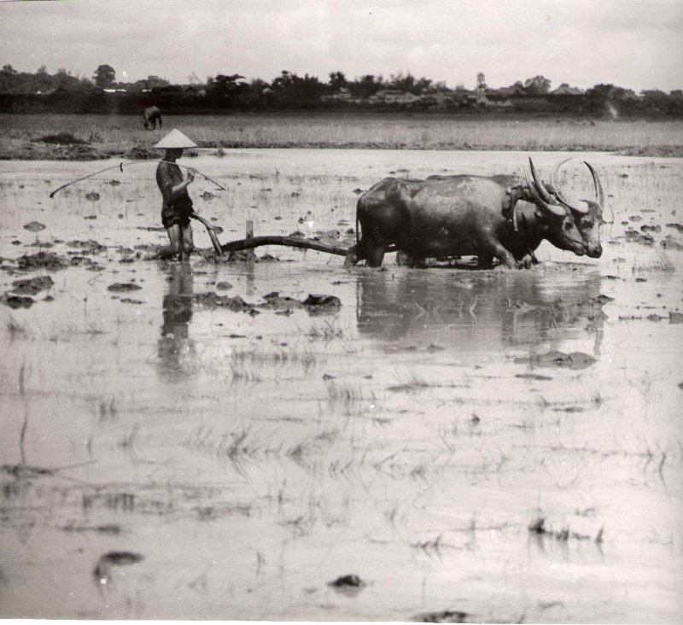

Slide 17
2. Giải quyết nạn đói, nạn dốt và khó khănvề tài chính
Khó khăn
Biện pháp khắc phục
Kết quả
Nạn đói
- Nhường cơm sẽ áo, hủ gạo cứu đói, ngày đồng tâm.
- Tăng gia sản xuất
Nạn đói được đẩy lùi
Nạn dốt
Ngày 8-9-1945, Chủ tịch Hồ Chí Minh kí Sắc lệnh thành lập Nha Bình dân học vụ
Tài chính

Slide 19
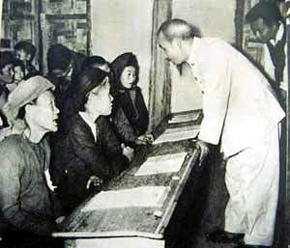
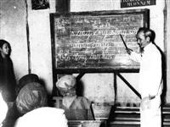

Slide 21
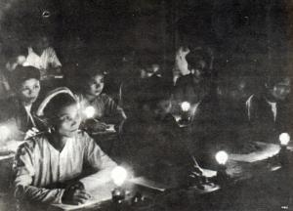

Slide 22
2. Giải quyết nạn đói, nạn dốt và khó khănvề tài chính
Khó khăn
Biện pháp khắc phục
Kết quả
Nạn đói
- Nhường cơm sẽ áo, hủ gạo cứu đói, ngày đồng tâm.
- Tăng gia sản xuất
Nạn đói được đẩy lùi
Nạn dốt
Ngày 8-9-1945, Chủ tịch Hồ Chí Minh kí Sắc lệnh thành lập Nha Bình dân học vụ
Xoá mù chữ cho hơn 2,5 triệu người
Tài chính
“ Quỹ độc lập”, phong trào “ Tuần lễ vàng”
370kg vàng và 60 triệu đồng

